Slide 1


Analista Universitario de Sistemas Informáticos
APLICACIONES CUÁNTICAS
para la GESTIÓN de las ORGANIZACIONES II
2021
Cra. Carola Garbino

Slide 2


Aplicaciones Cuánticas para la Gestión de las Organizaciones II – AUSI 2021
UNIDAD I – CONCEPTOS BÁSICOS de
MATEMÁTICA, PROBABILIDAD y ESTADÍSTICA
Conocimientos básicos de probabilidad y estadística
ESTADÍSTICA
Disciplina metodológica
Provee ideas y herramientas
Las mismas son aplicables al análisis y la decisión
En situaciones de variabilidad e incerteza
Objetivo: comprender ciertos aspectos de la realidad o apoyar la toma de decisiones en presencia de incertidumbre
INCERTIDUMBRE generalmente se trabaja con una parte del total de elementos que están bajo consideración en una investigación
VARIABILIDAD una serie de datos estadísticos surge de mediciones efectuadas a ciertos elementos y los resultados varían de acuerdo a cada uno de esos elementos

Slide 3
Aplicaciones Cuánticas para la Gestión de las Organizaciones II – AUSI 2021
UNIDAD I – CONCEPTOS BÁSICOS de
MATEMÁTICA, PROBABILIDAD y ESTADÍSTICA
Conocimientos básicos de probabilidad y estadística
ESTADÍSTICA
Cuantitativas
sus resultados pueden expresarse numéricamente, un valor numérico afectado por el azar
Cualitativas
Discreta el número de valores
que puede asumir es contable,
los datos surgen de un proceso
de conteo
Continua puede adoptar cualquier valor dentro de un rango definido de valores, los datos surgen de un proceso de medición
Variables aleatorias
fenómeno de interés

Slide 4








Aplicaciones Cuánticas para la Gestión de las Organizaciones II – AUSI 2021
UNIDAD I – CONCEPTOS BÁSICOS de
MATEMÁTICA, PROBABILIDAD y ESTADÍSTICA
Conocimientos básicos de probabilidad y estadística
ESTADÍSTICA
Para que el trabajo con variables aleatorias resulte sólido para su tratamiento estadístico, necesita:
considerar un gran número de repeticiones del experimento
cuantificar los resultados de manera que se asigne un numero real a cada uno de los resultados posibles del experimento
establecer una relación funcional ente los elementos del espacio muestral asociado al experimento y número reales

Slide 5



Aplicaciones Cuánticas para la Gestión de las Organizaciones II – AUSI 2021
UNIDAD I – CONCEPTOS BÁSICOS de
MATEMÁTICA, PROBABILIDAD y ESTADÍSTICA
Conocimientos básicos de probabilidad y estadística
ESTADÍSTICA
  Población
Totalidad de elementos que presentan la característica a estudiar, sobre los cuáles se desea:
reunir información
estudiar un tema en particular
efectuar inferencias a partir de una muestra estadística
Muestra
Subconjunto de una cierta población.
  Debe ser representativa de la población: de acuerdo con la forma en que haya sido extraída, posibilitará o no la realización de inferencias estadísticas válidas.
Espacio muestral
Es el conjunto de todos los posibles resultados de un experimento aleatorio, junto con una estructura sobre el mismo.

Slide 6
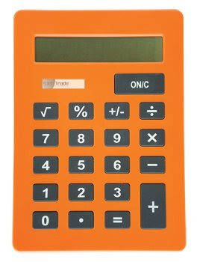
Aplicaciones Cuánticas para la Gestión de las Organizaciones II – AUSI 2021
UNIDAD I – CONCEPTOS BÁSICOS de
MATEMÁTICA, PROBABILIDAD y ESTADÍSTICA
Conocimientos básicos de probabilidad y estadística
ESTADÍSTICA
tabla resumen en la que se disponen los datos de manera ordenada y el número de ocurrencias de cada valor
Distribución
de frecuencias
Ejemplo: recuento de datos de la variable “cantidad de hijos”, muestra de 60 personas.
Valores de la Variable | Frecuencia Absoluta | Frecuencia Porcentual
0 | 10 | 16,67%
1 | 13 | 21,67%
2 | 20 | 33,33%
3 | 7 | 11,67%
4 | 10 | 16,67%
Totales | 60 | 100%
10 / 60 x 100

Slide 7

Aplicaciones Cuánticas para la Gestión de las Organizaciones II – AUSI 2021
UNIDAD I – CONCEPTOS BÁSICOS de
MATEMÁTICA, PROBABILIDAD y ESTADÍSTICA
Conocimientos básicos de probabilidad y estadística
ESTADÍSTICA
útil para trabajar con grandes colecciones de datos
( a ; b ) intervalo al que pertenecen todos los números reales comprendidos entre a y b, incluyendo a a y sin incluir a b
Cada intervalo en los que se agrupa a la totalidad de las observaciones realizadas debe tener la misma amplitud
Distribución de frecuencias para datos
agrupados en intervalos
Ejemplo: recuento de datos de la variable “estatura”, muestra de 30 personas.
Valores de la Variable | Frecuencia Absoluta
[ 1,50 ; 1,60 ) | 5
( 1,60 ; 1;70 ) | 7
( 1,70 ; 1,80 ) | 8
( 1,80 ; 1,90 ) | 6
( 1,90 ; 2,00 ] | 4
Totales | 30

Slide 8
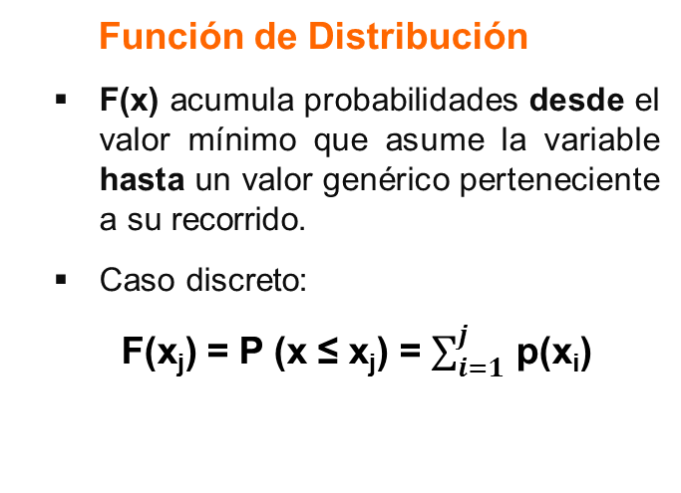
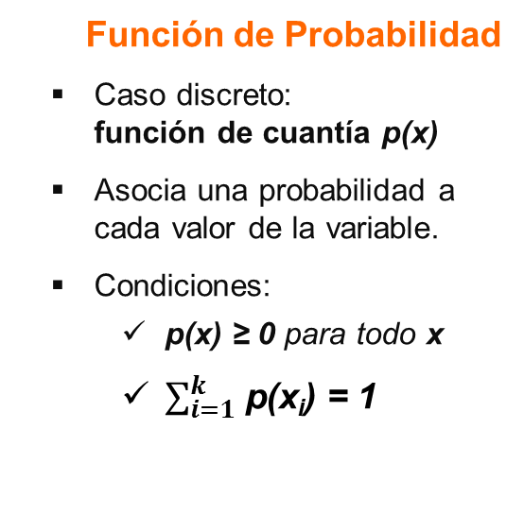
Aplicaciones Cuánticas para la Gestión de las Organizaciones II – AUSI 2021
UNIDAD I – CONCEPTOS BÁSICOS de
MATEMÁTICA, PROBABILIDAD y ESTADÍSTICA
Conocimientos básicos de probabilidad y estadística
ESTADÍSTICA
Distribución de Probabilidades
Conjunto de todos los valores que puede tomar una variable aleatoria y sus respectivas probabilidades.
  Función de Probabilidad
Caso discreto: función de cuantía p(x)
Asocia una probabilidad a cada valor de la variable.
Condiciones:
  p(x) ≥ 0 para todo x
  $\sum_{i=1}^{k}{ }$p(x_{i}) = 1
Función de Distribución
F(x) acumula probabilidades desde el valor mínimo que asume la variable hasta un valor genérico perteneciente a su recorrido.
Caso discreto:
F(x_{j}) = P (x ≤ x_{j}) = $\sum_{i=1}^{j}{ }$p(x_{i})

Slide 9
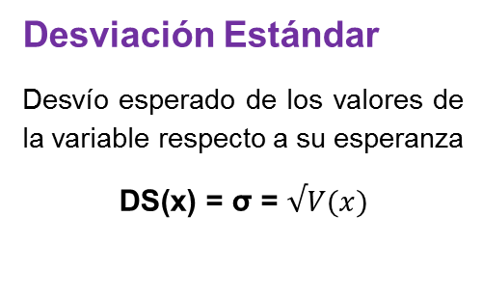
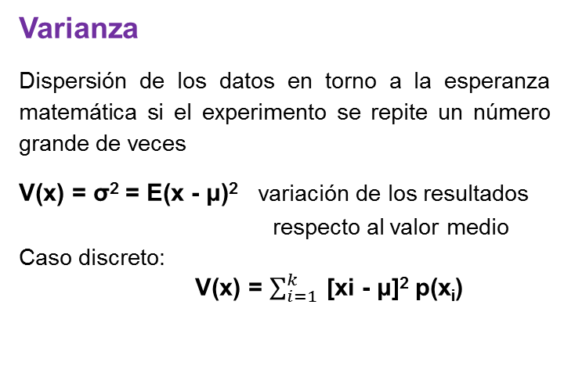
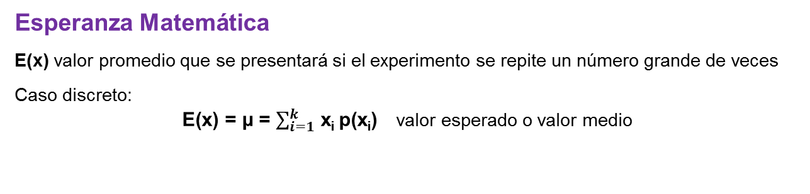
Aplicaciones Cuánticas para la Gestión de las Organizaciones II – AUSI 2021
UNIDAD I – CONCEPTOS BÁSICOS de
MATEMÁTICA, PROBABILIDAD y ESTADÍSTICA
Conocimientos básicos de probabilidad y estadística
ESTADÍSTICA
  Esperanza Matemática
E(x) valor promedio que se presentará si el experimento se repite un número grande de veces
Caso discreto:
E(x) = μ = $\sum_{i=1}^{k}{ }$x_{i} p(x_{i}) valor esperado o valor medio
  Varianza
  Dispersión de los datos en torno a la esperanza matemática si el experimento se repite un número grande de veces
V(x) = σ² = E(x - μ)² variación de los resultados
        respecto al valor medio
Caso discreto:
      V(x) = $\sum_{i=1}^{k}{ }$[xi - μ]² p(x_{i})
  Desviación Estándar
  Desvío esperado de los valores de la variable respecto a su esperanza
  DS(x) = σ = $√V(x)$

Slide 10


RECORDÁ:
PODES HACER CONSULTAS A TRAVÉS DEL AULA VIRTUAL
Consultas

Slide 11

¡MUCHAS GRACIAS
POR LA ATENCIÓN!
Los espero en nuestra próxima clase

